Slide 1
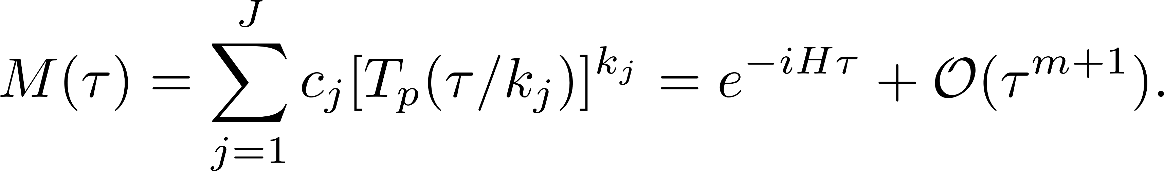
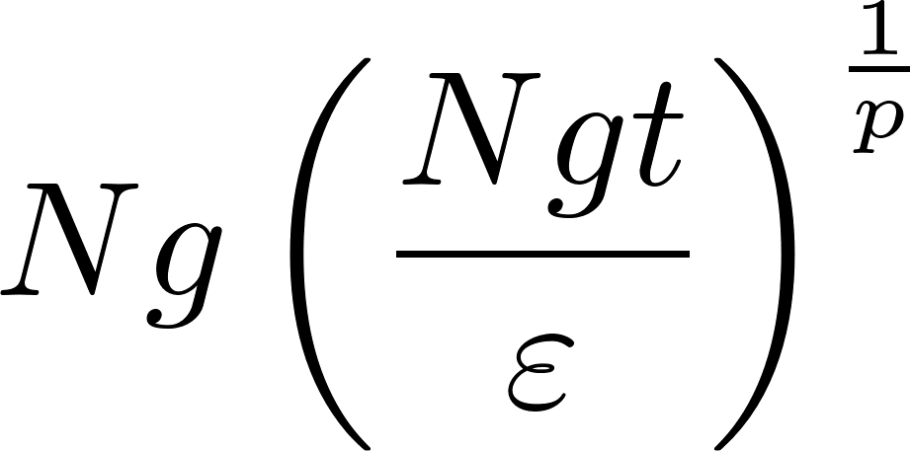
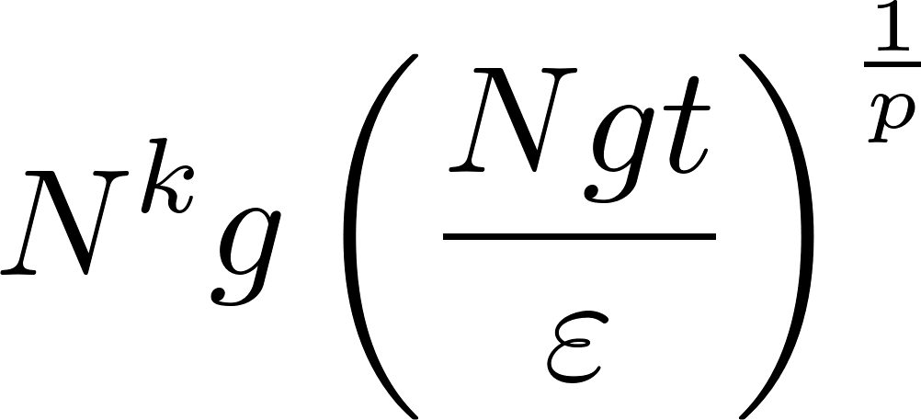
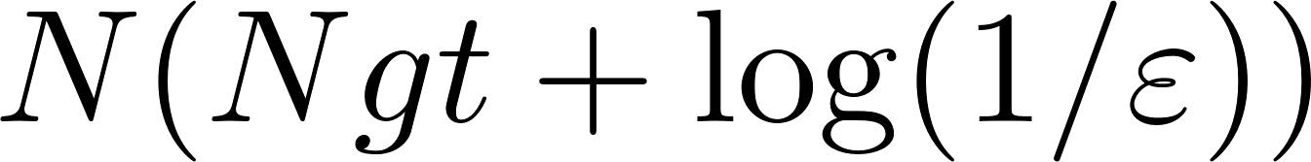
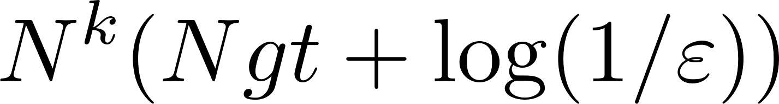
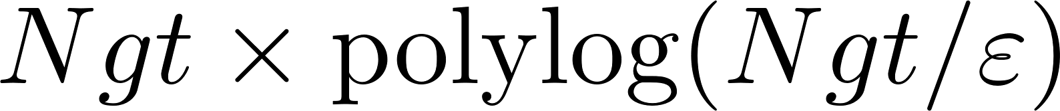
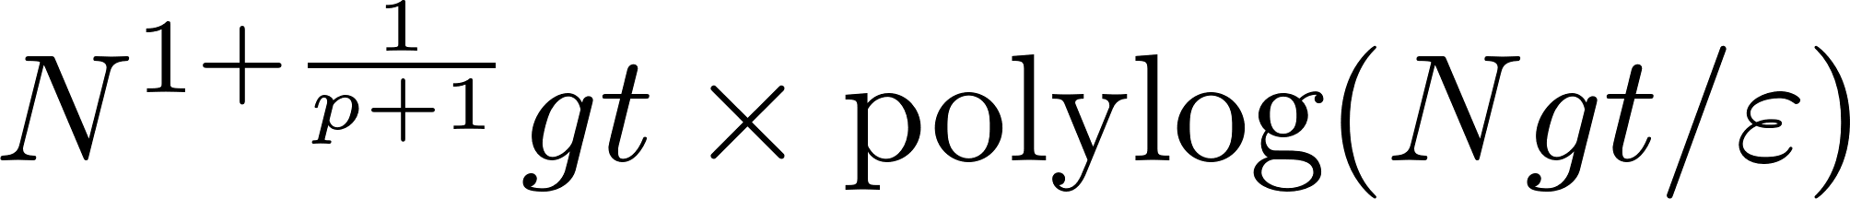
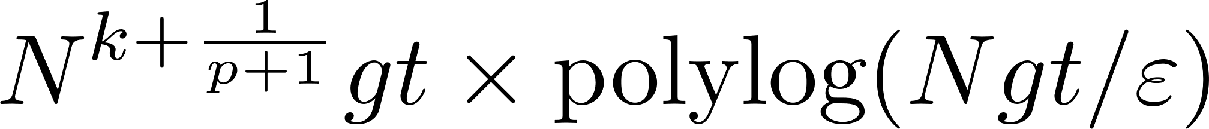


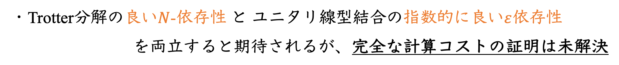

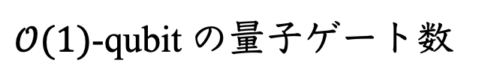


5. 関連研究2: 複数積公式のコスト証明
◾️ 複数積公式 (Multi-product formula, MPF)
G. H. Low, et al., arXiv:1907.11679 (2019)
・Trotter分解(積公式)とユニタリ線型結合を組み合わせた量子アルゴリズム
線型結合
$p$次 Trotter 分解
・Trotter分解の良い$N$-依存性 と ユニタリ線型結合の指数的に良い$ε$依存性
を両立すると期待されるが、完全な計算コストの証明は未解決
◾️ Our work: 複数積公式の計算コスト証明
K. Mizuta, Quantum 10, 1974 (2026)
$𝒪(1)$-qubit の量子ゲート数
補助 qubit 数
有限距離相互作用 $H$
長距離 $k$ 体相互作用 $H$
$p$次 Trotter 分解
A. Childs, et al. (2021)
LCU/QSVT
A. Gilyén, et al. (2019)
HHKL
← Lieb-Robinson限界を利用
J. Haah, et al. (2021)
$p$次複数積公式
(our work)
複数積公式は良い$N,t,ε$依存性を有する量子アルゴリズム / 理論下限 $Ω(Nt)$ にも近い

